Slide 1
Non-Line-of-Sight Imaging
성균관대학교
인공지능융합연구실
신의현

Slide 2
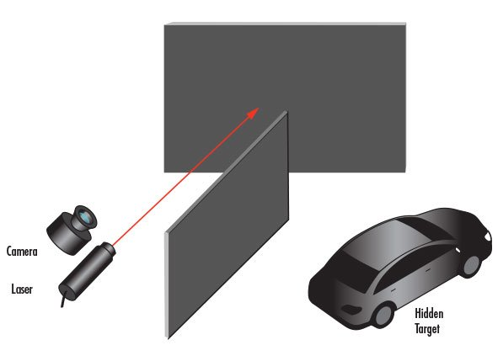
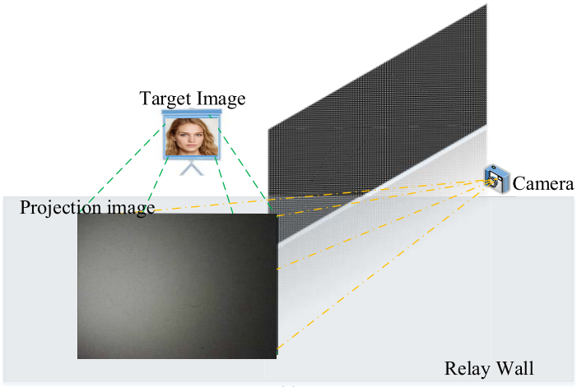
NLOS
▪︎ Non-Light-of-Sight Imaging
벽, 장애물 등에 가려 직접 관찰할 수 없는 영역에 대한 시각화
자율주행, 원격탐지 분야에 활용
< Active – Laser >
Laser
Active
NLOS
Imaging
Acoustic
Screen
Passive
Illumination
< Passive – Screen >

Slide 3
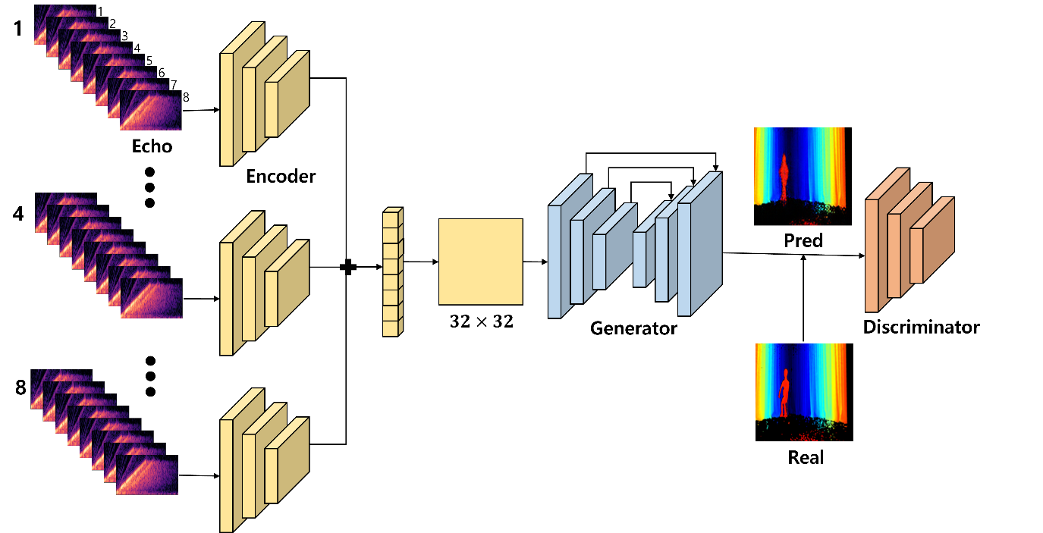
기존 연구
▪︎ Deep Non-Line-of-Sight Imaging using Echolocation, 장승우
Train Network의 Input으로 Echo만
Raw Image는 생성된 이미지 평가시에만
학습 단계부터 Image와 Sound의 Feature를 함께 사용하는 Network 설계
GAN Loss
Reconstruction Loss

Slide 4
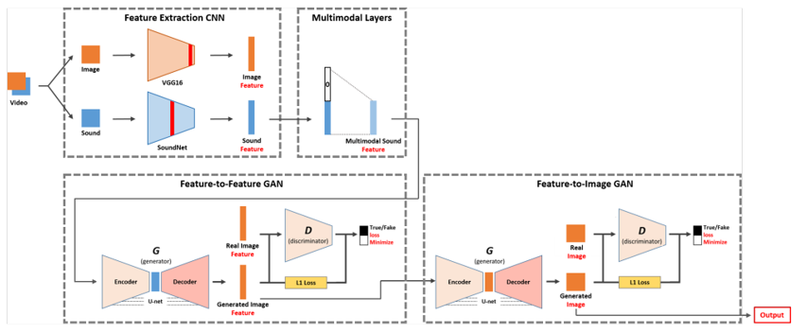
관련 연구
▪︎ Stacked GAN
1
Feature Extraction CNN
Image와 Sound Feature 각각 Extract
1
2
Feature to Feature GAN
Sound Feature를 Image Feature와 유사하게 학습
3
Feature to Image GAN
2를 통해 변환된 Sound Feature로 부터 Image 생성
2
3
Feature를 유사하게 학습

Slide 5
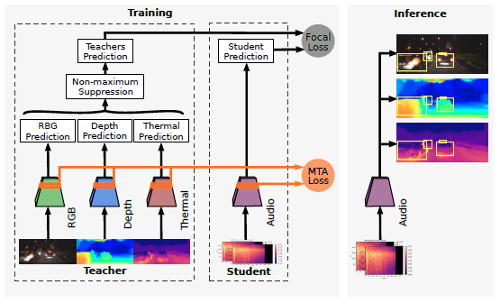
관련 연구
▪︎ Knowledge Distillation (Teacher-Student)
1
Image Network (Teacher)
Image Feature Extraction을 통한
Object Detection
1
2
2
Audio Network (Student)
Student와 Teacher의 Activation 분포 차를 KL Divergence 통해 계산
Teacher Network와 유사하게 학습
3
Inference
학습된 Student Network 통해 Audio만 활용하여 이미지 생성
Network를 유사하게 학습

Slide 6
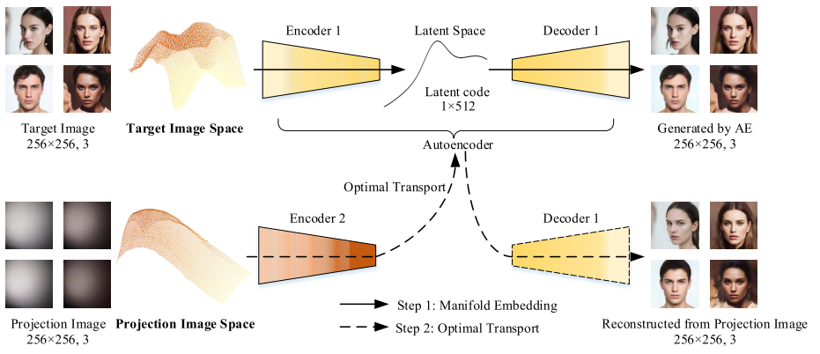
진행 연구
▪︎ Optimal Transport
1
Target Image AE
Target Image의 Latent Vector를 추출하기 위한 Auto-Encoder 학습
(Encoder1 / Decoder1)
1
2-1
Echo Encoder
Sound Feature를 추출하는 Encoder2 학습
2-2
2-1
2-3
2-2
Optimal Transport
서로 다른 두 분포의 차를 줄이는 최적화 기법 활용
2-3
Echo Decoder
Sound Feature와 Decoder 1을 통해 이미지 생성
(Echo Feature to Image)
Optimal Transport : 서로 다른 분포를 가진 데이터셋이 있을 때, 하나의 데이터셋을 다른 데이터셋으로 최적으로 옮기는 coupling matrix P를 구하는 것

Slide 7
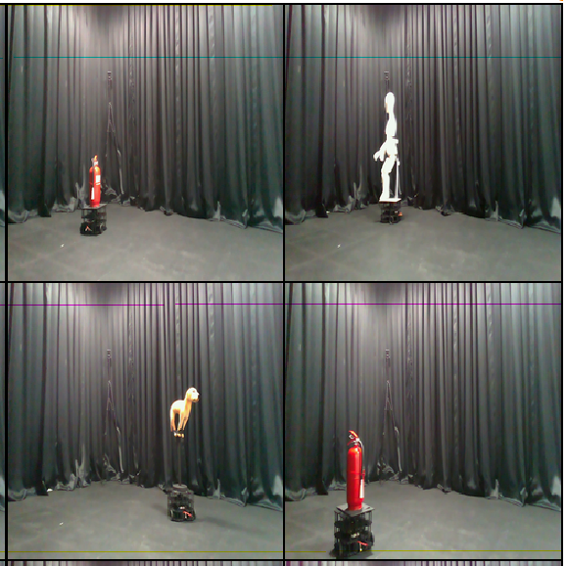
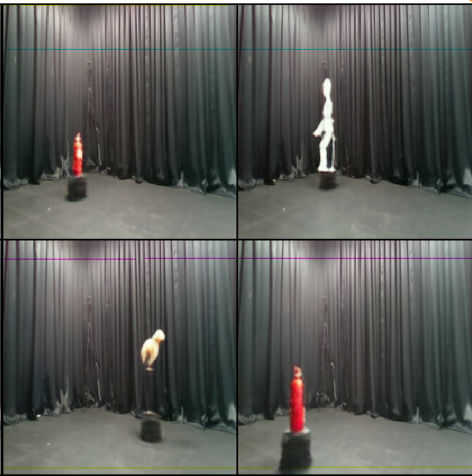
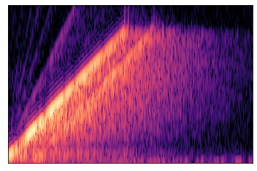
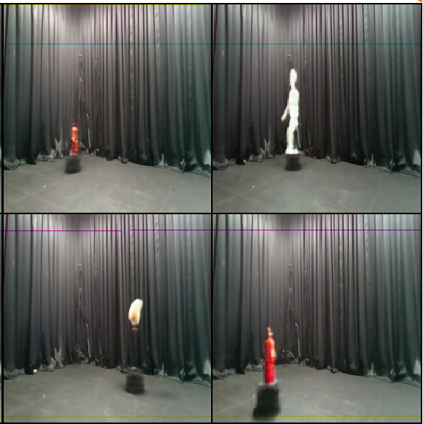
실험 모델
1
2-2
2-1
2-3
Sound STFT
257x601,64
Sound STFT

Slide 8
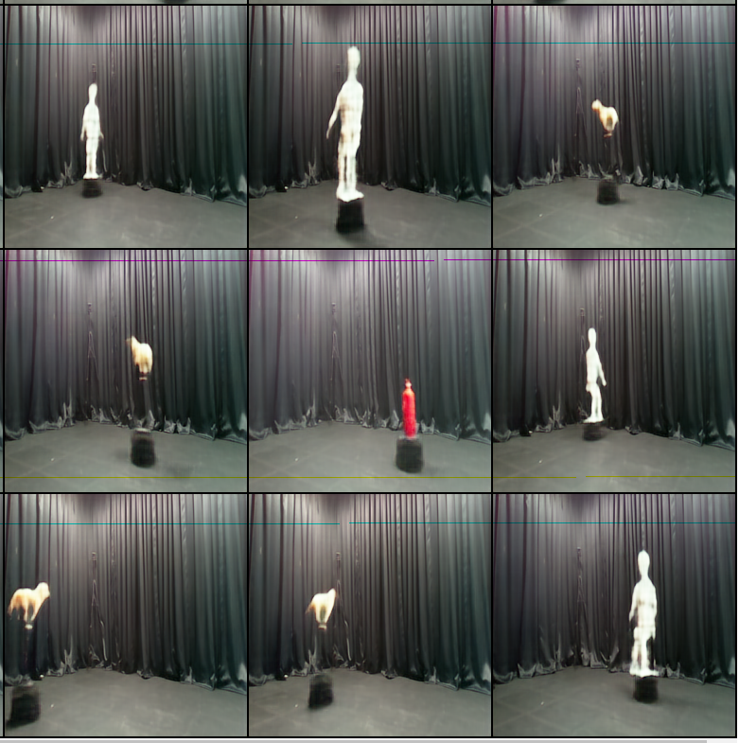
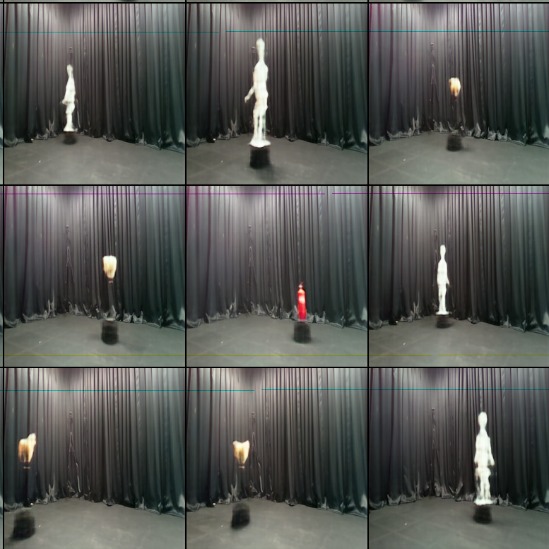
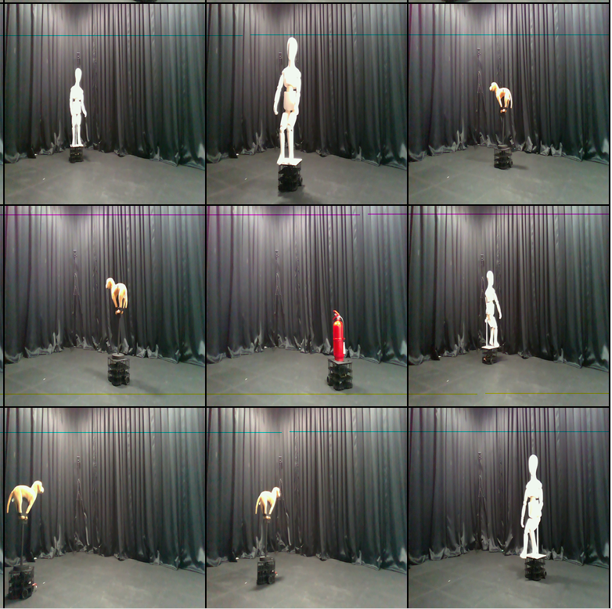
실험 결과
Image to Image Reconstruction
Sound to Image Reconstruction
원본
마네킹, 소화기는 제대로 학습 됨
강아지의 경우 일부에서 머리 등이 제대로 복원되지 않음
마네킹, 소화기는 잘 학습 된 것으로 보임
강아지의 경우 일부에서 머리, 방향 등이 제대로 복원 X

Slide 9
관련 이슈
▪︎ Generalization 검증
추가 수집 데이터를 통한 모델 검증
다양한 Object에 대한 데이터 수집 (3 -> 15)
Object당 Sample 수 줄임 (1000 -> 300)
일부 Object는 Train에 사용 X / Val, Test에만 사용
Image to Image / Sound to Image
Train에 포함하지 않은 Object에 대해 Test 할 경우 제대로 복원하지 못하는 문제 발생

Slide 10
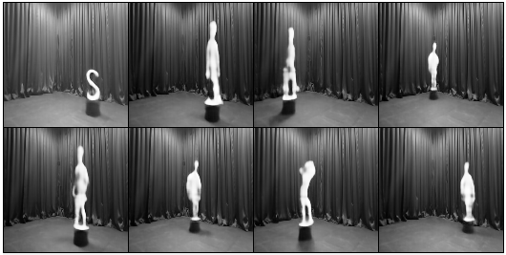
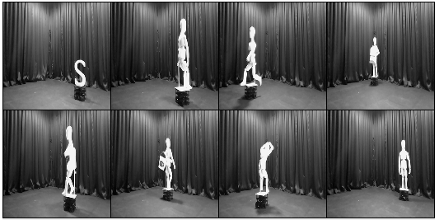
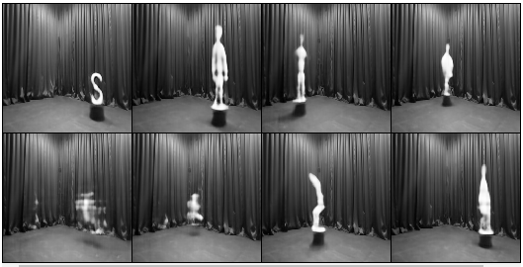
실험 결과
Image to Image Reconstruction
원본
Sound to Image Reconstruction
S나 마네킹 자세 등 학습된 데이터에 대해서는 복원
Train 하지 않은 경우에 대해서는 복원하지 못 함
비슷한 자세로도 복원 X

Slide 11
관련 이슈
▪︎ Generalization Issue
모델 변경 고려
Image to Image - 기존 사용중인 IntroVAE 기반 모델이 아닌 다른 모델 적용
Sound to Image – 3d-cnn, Transformer, CNN-LSTM
Loss Function 추가 - B-box Loss
배경이 동일한 데이터의 특성상 배경만 유사하게 생성하는 모델만으로도 MSE는 높은 성능
추출된 Feature로 Object Detection를 함께 진행 -> 물체의 정확한 위치 탐색
물체가 있을 것으로 예상된 범위에 대한 Loss에 가중치 적용

Slide 12
감사합니다.

